Slide 3




Rubén Toribio
SharePoint Architect Tokiota
Microsoft Certified Professional
www.sug.cat
@rtoribiog

Slide 4





Miguel Tabera
SharePoint Lead at Plain Concepts
Microsoft MVP | SharePoint Server
http://www.sinsharepointnohayparaiso.com
http://blogs.plainconcepts.com/rokyouroffice
@migueltabera

Slide 5
Movilidad en Office 365

Slide 6


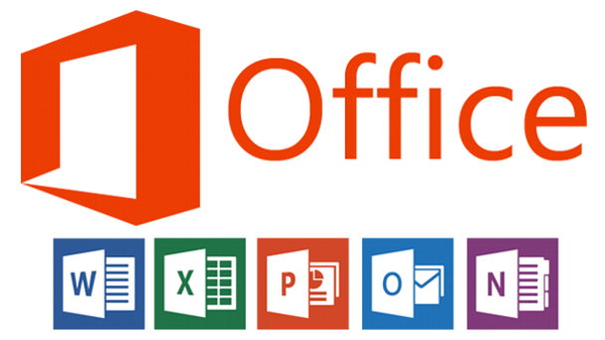























Introducción: Office 365 y sus servicios

Slide 7
Introducción: movilidad en Office 365
Consumer
Apps móviles para consumir Office 365
Administración
Gestiona el acceso móvil a la plataforma
Administra Office 365 desde el teléfono
Desarrollo
Ofrece nuevas funcionalidades y experiencias
Next Releases
El futuro es móvil en Office 365
Next-gen portals

Slide 8

Consumer

Slide 9

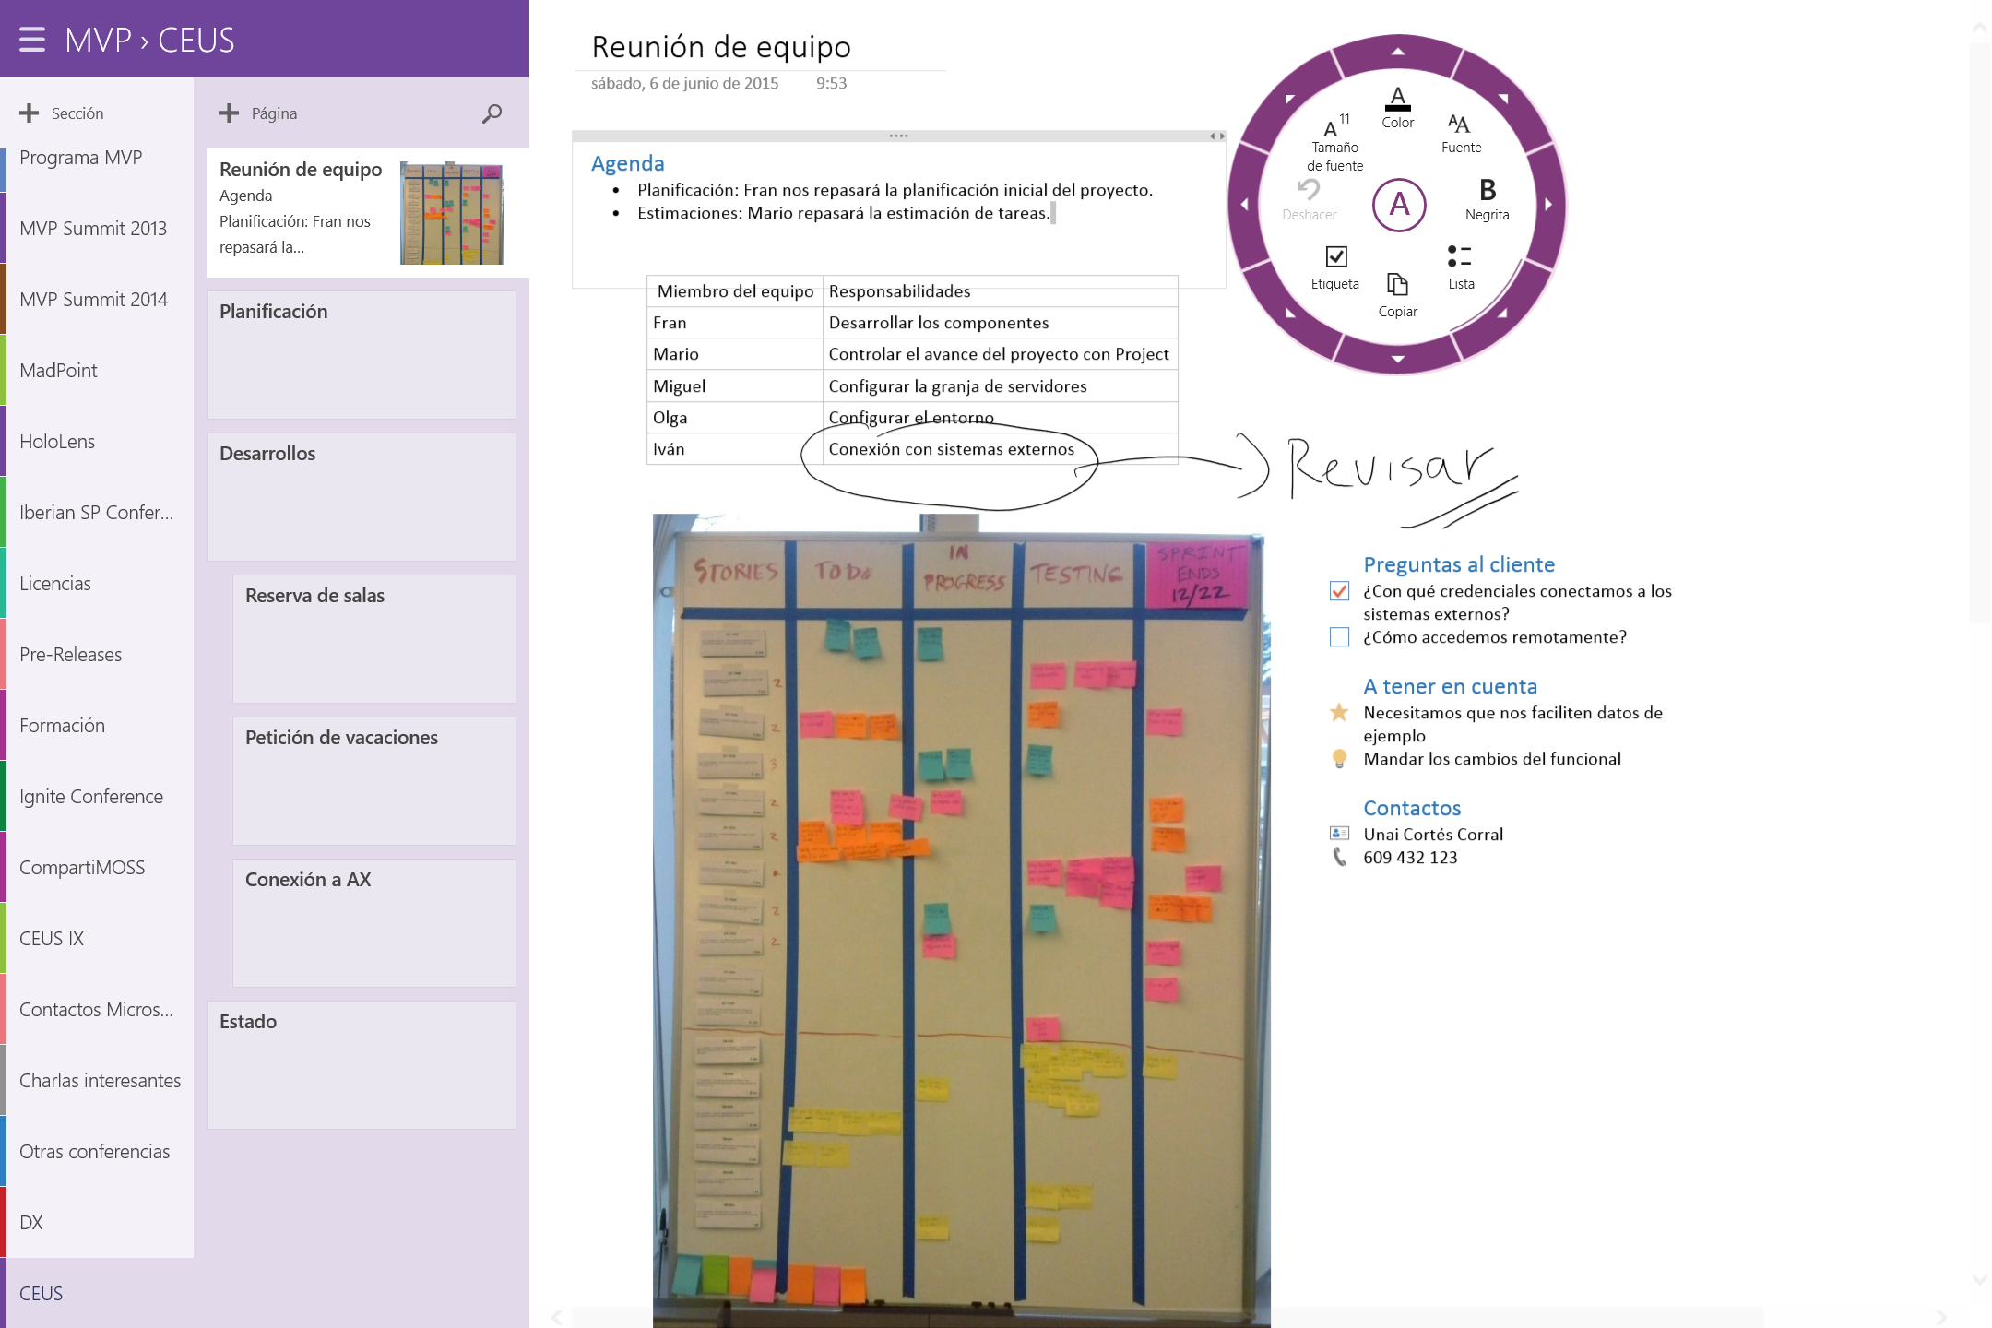



OneNote
Notas personales, apuntes e imágenes
Integración con otras apps
Sincronización entre dispositivos gracias a OneDrive
Blocs de notas en SharePoint
Experiencia extendida con lápiz de Surface y OCR
App y versión de escritorio

Slide 10


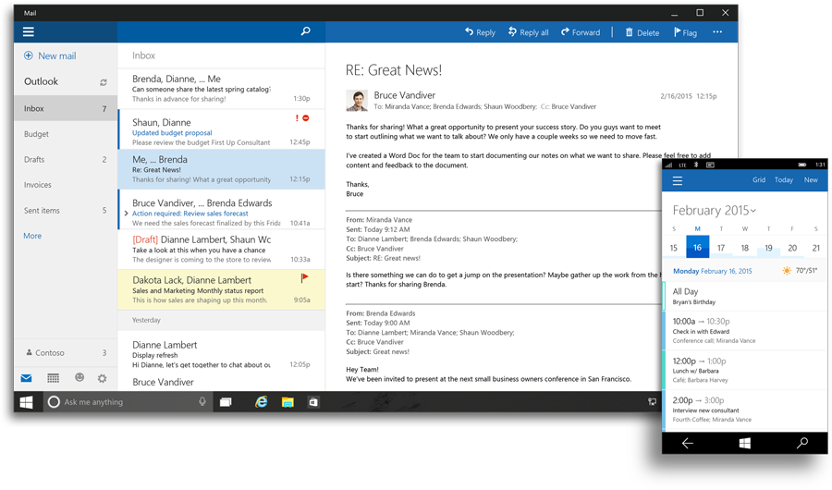
Correo y calendario de Windows
Sincronización de correo, tareas y calendario con Office 365
Válido también para Gmail, Outlook.com, Yahoo Mail…
Nueva app universal en Windows 10

Slide 11
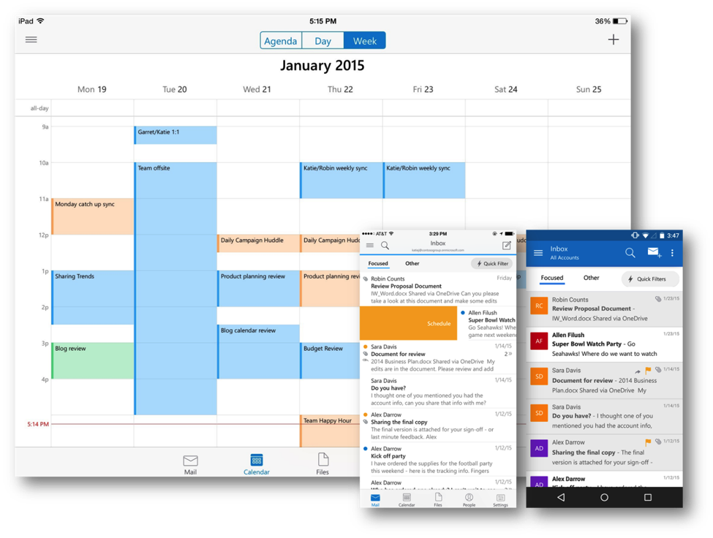
Microsoft Outlook
Sincronización de correo y calendario con Office 365
Válido también para Gmail, Outlook.com, Exchange, iCloud, Yahoo Mail…
Soporte a OneDrive y Dropbox
Microsoft compró Acompli y la renombró

Slide 12
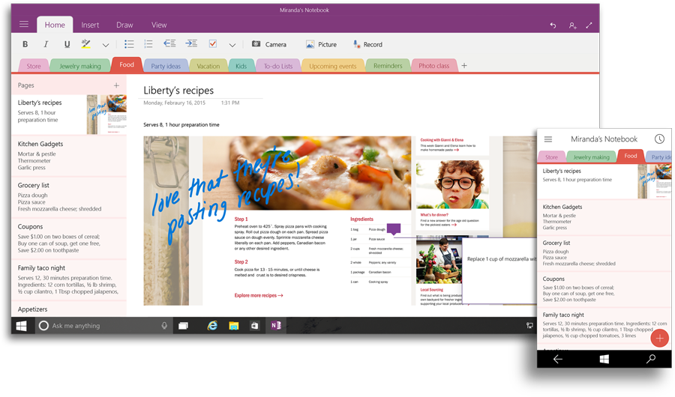

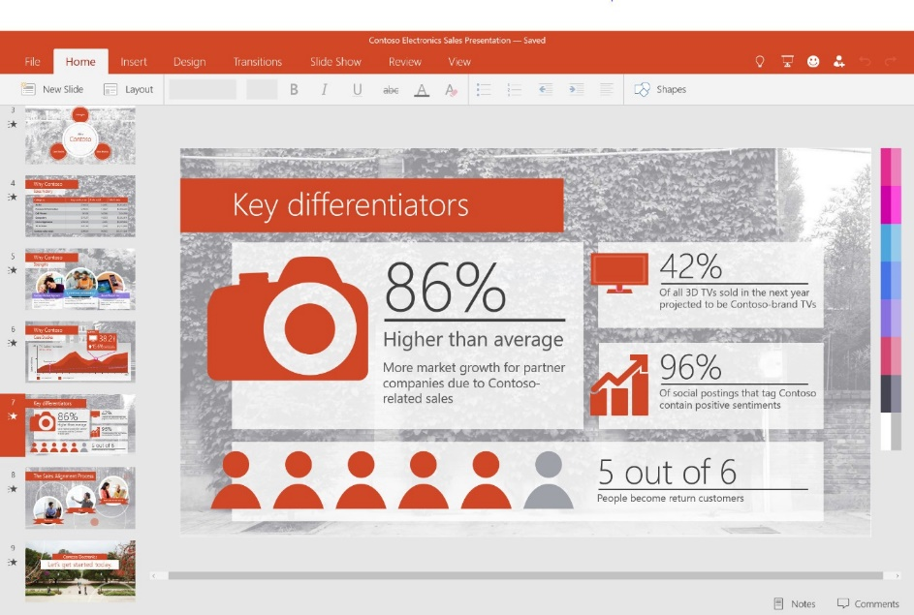
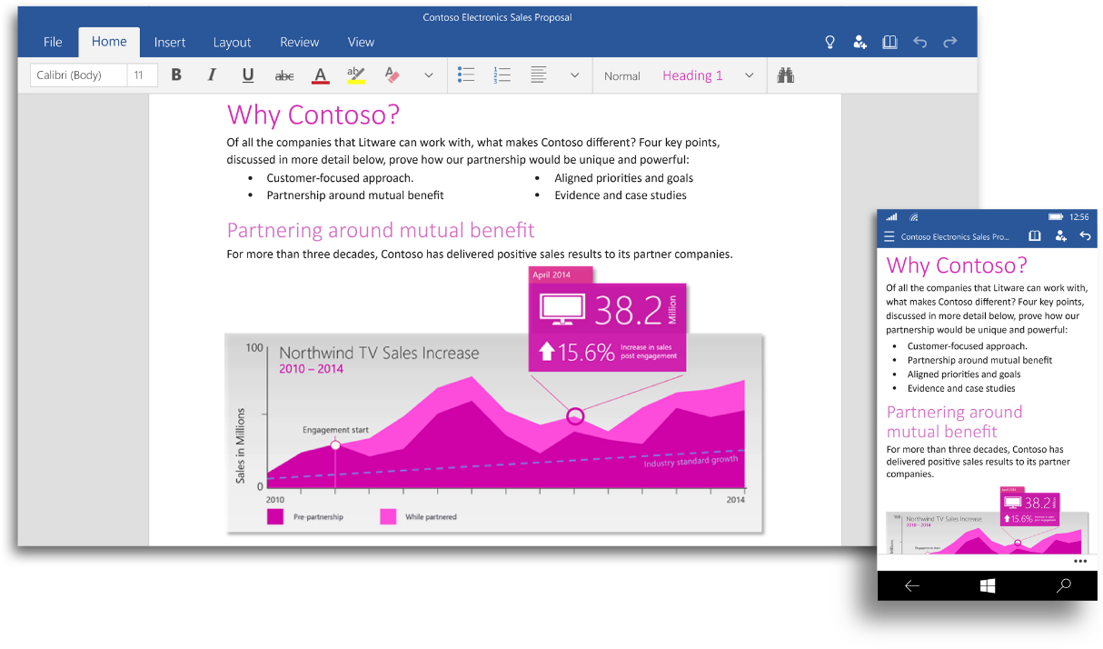
Office Touch
Editores completos de Word, Excel, PowerPoint y OneNote
Apps universales en Windows 10
Lanzado recientemente en iOS y Android

Slide 13

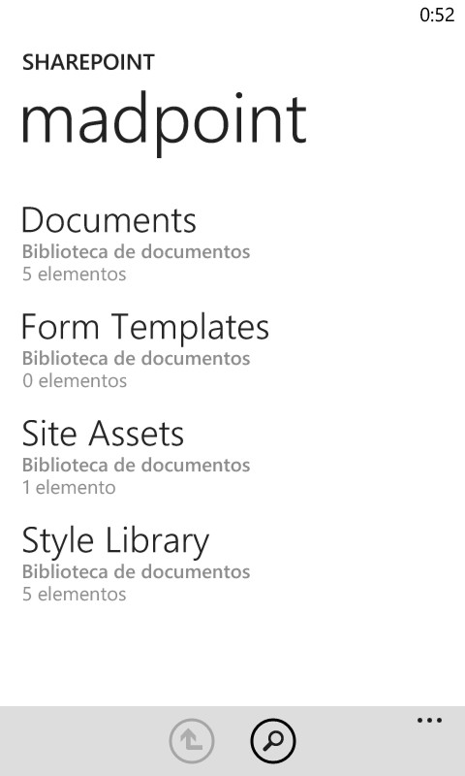
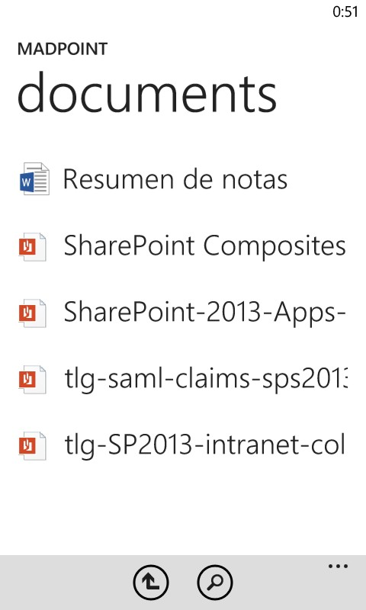
Office Hub en Windows Phone
Navegación por bibliotecas de SharePoint
Windows Phone 7, 8 y 8.1
Edición de documentos Word, Excel y PowerPoint
Conexión a OneDrive y OneDrive para la Empresa
Conexión a sitios de SharePoint
Navegación por las bibliotecas de SharePoint
Sincronización con cuenta de Office 365
Descarga y edición de documentos

Slide 14
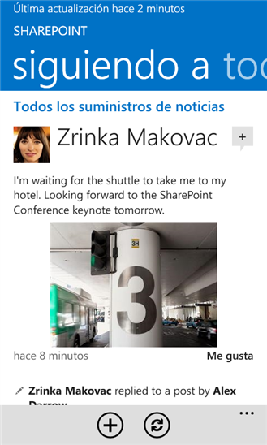

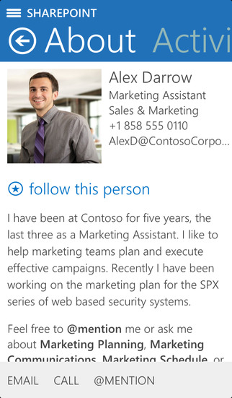
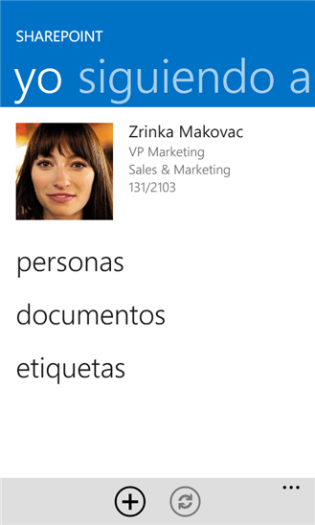
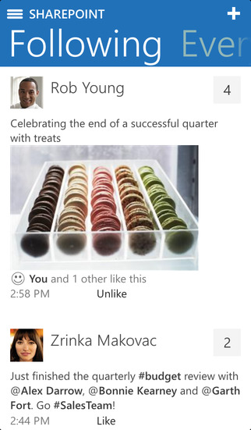
SharePoint Newsfeed
Consulta del suministro de noticias de SharePoint 2013 y SharePoint Online
Consultar y compartir actualizaciones sociales
Consulta y carga de imágenes
Seguimiento de documentos

Slide 15

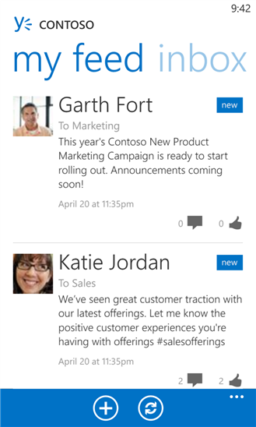
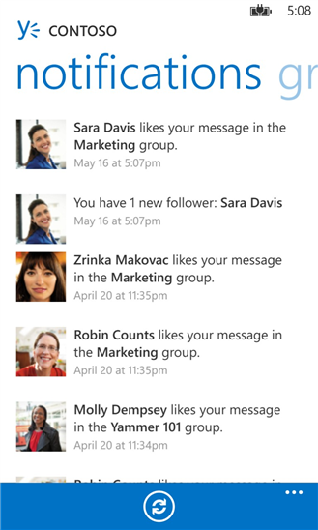
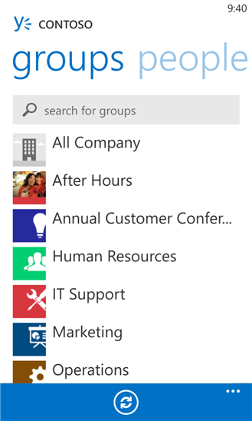
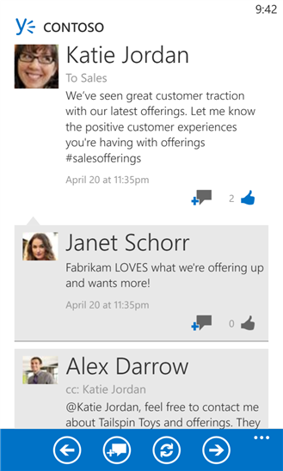
Yammer
Feed de conversaciones de Yammer
Grupos
Notificaciones

Slide 16


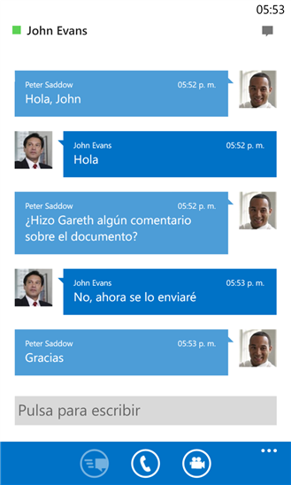
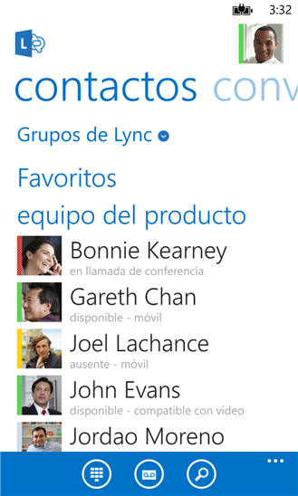
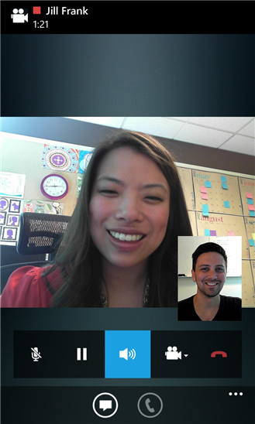
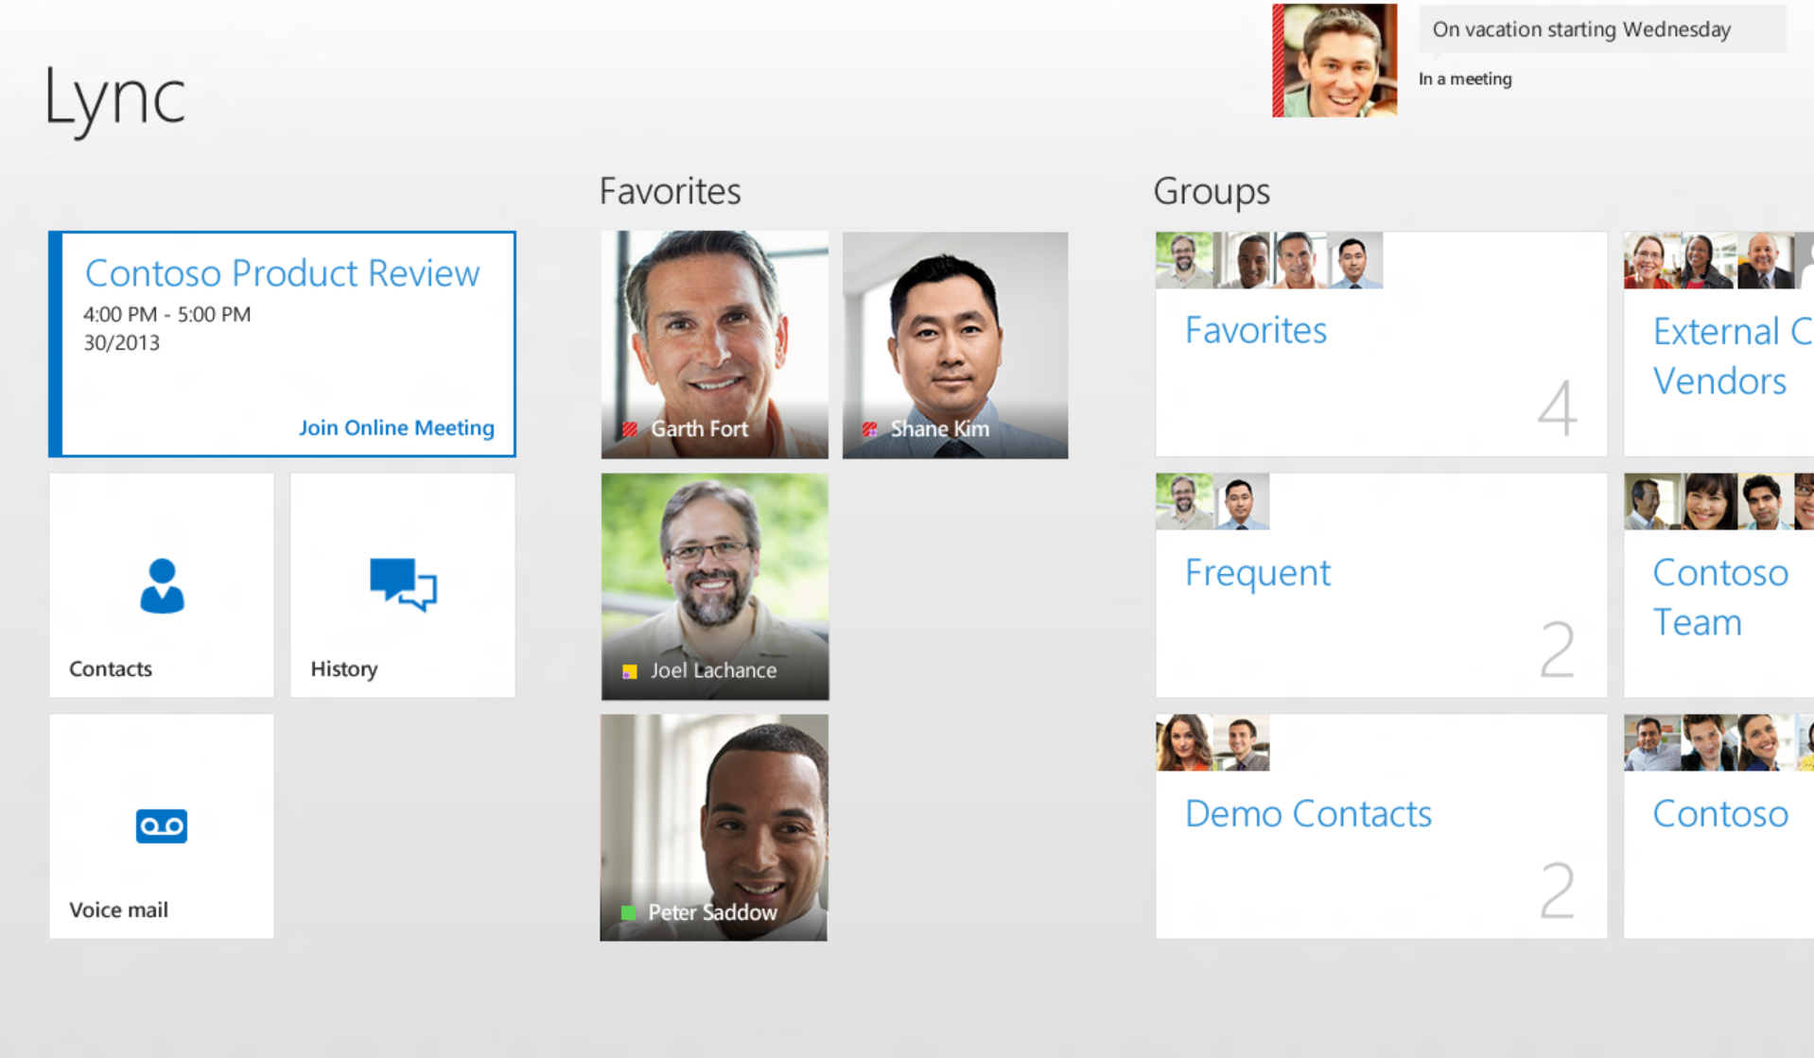
Skype Empresarial / Lync
Mensajería instantánea
Llamadas
Videoconferencias
Chats grupales
Reuniones con audio/video y presentación de documentos
Lync renombrado a Skype Empresarial

Slide 17

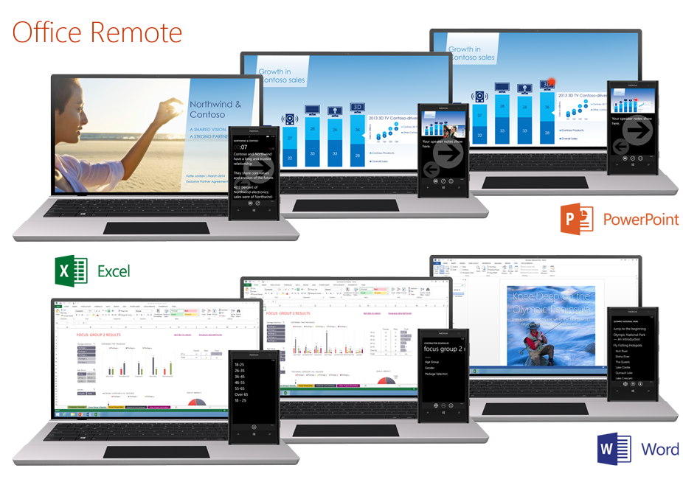
Office Remote
Control remoto para presentar documentos de Office
PowerPoint
Presentación de diapositivas
Navegación y puntero láser
Notas del orador, tiempo y progreso
Excel
Navegar por filas y columnas
Zoom, movimiento y navegación por las hojas
Usar filtros y tablas dinámicas
Word
Movimiento por el documento, por páginas y por líneas
Movimiento por comentarios

Slide 18
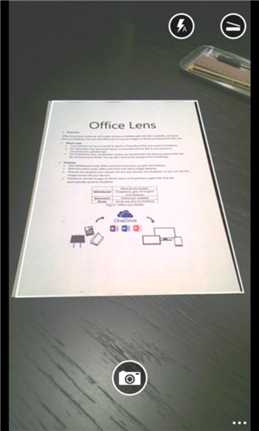

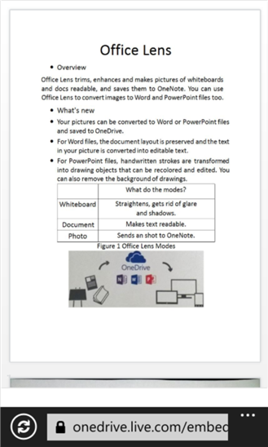
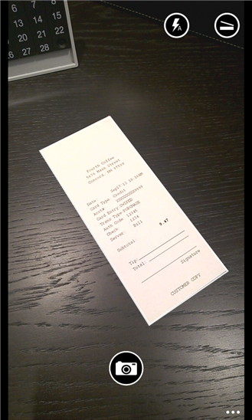
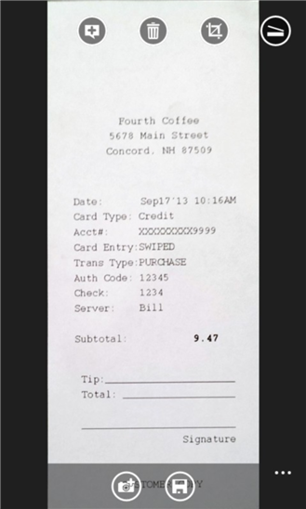
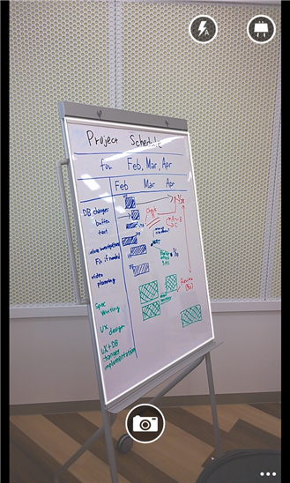
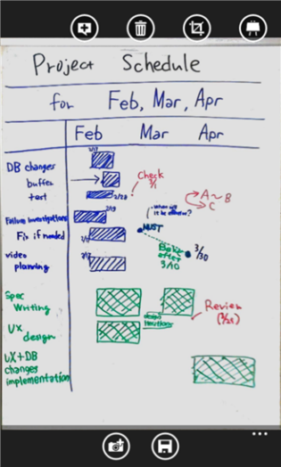
Office Lens
Escaneo de pizarras y documentos a través de la cámara
Recorta, mejora, transforma y hace legibles las imágenes
Exporta a PDF, Word y PowerPoint
Envía a OneNote y OneDrive
Próximamente OneDrive para la Empresa

Slide 19


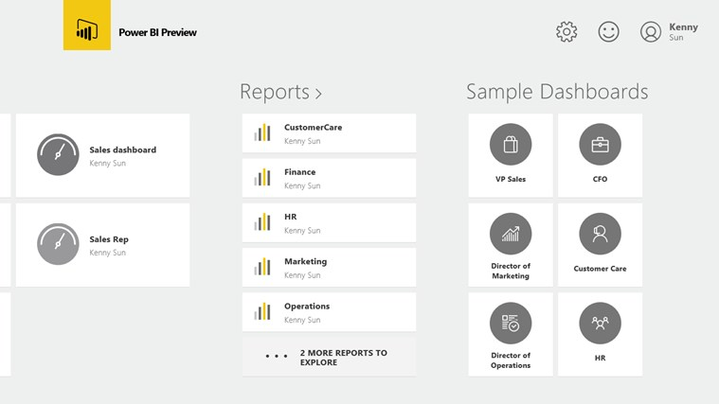
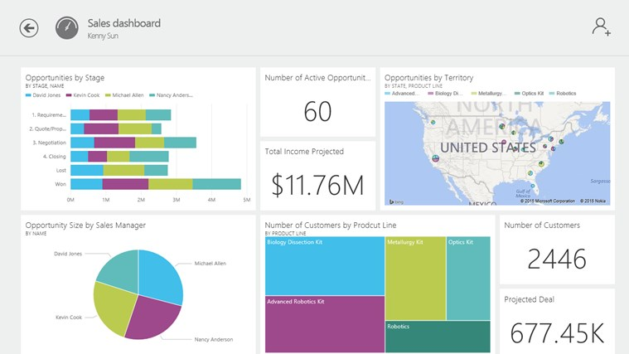
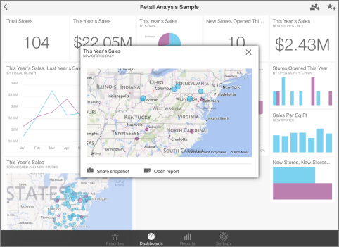
Power BI y Power BI Preview
Power BI
Actualmente en producción
Office 365. Basado en Excel y SharePoint
App móvil para visualizar paneles
Power BI Preview
Nueva versión en preview
No depende de Office 365. Misma experiencia que Office Online
Nueva app móvil
Diferencias:
http://www.microsofttrends.com/2015/05/11/power-bi-vs-power-bi-preview-whats-the-difference/

Slide 20

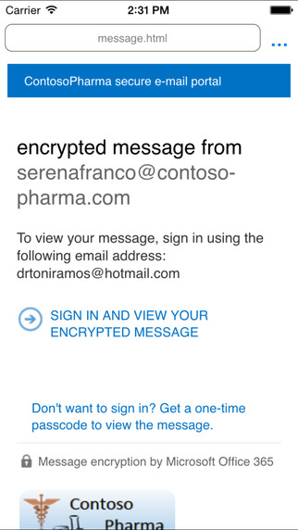
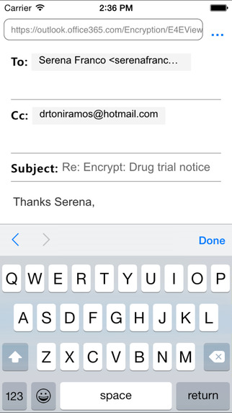
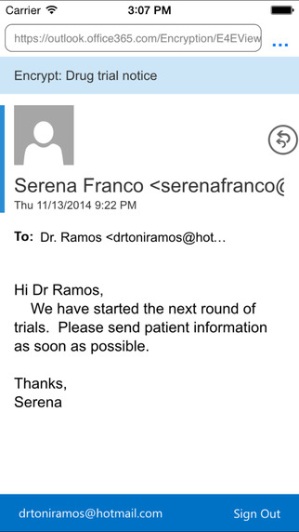
Office 365 Message Encryption Viewer
Para usuarios de correo
Envío y recepción de mensajes encriptados
Android e iOS
En Windows Phone hay opciones de encriptación en el hub de Office y a través del centro de administración de Office 3655
Notes:
http://debaffle.net/tutorial-setting-up-windows-phone-8-for-small-business-including-office-365/

Slide 21

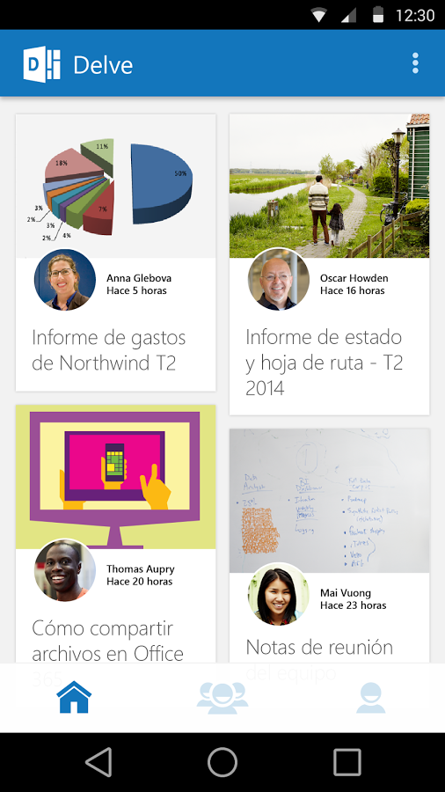
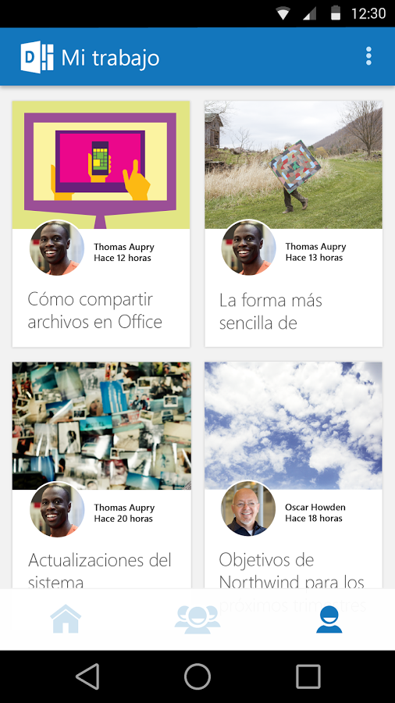
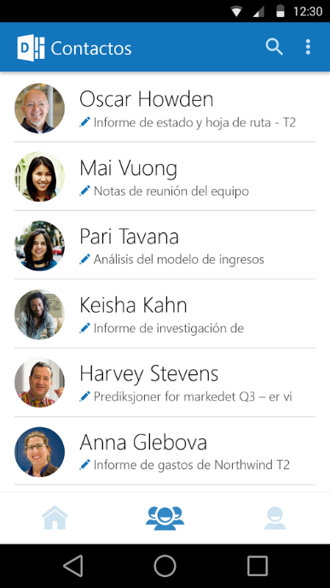
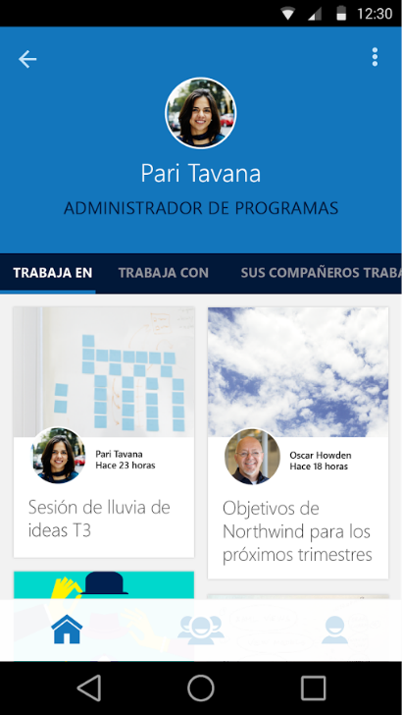
Office Delve
Visualización de Delve en dispositivos móviles
Acceso al contenido y actividad de los usuarios
Compartir, buscar y visualizar documentos
Reanudar mi trabajo
Próximamente app universal de Windows 10

Slide 22


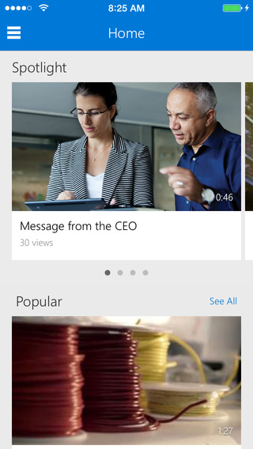
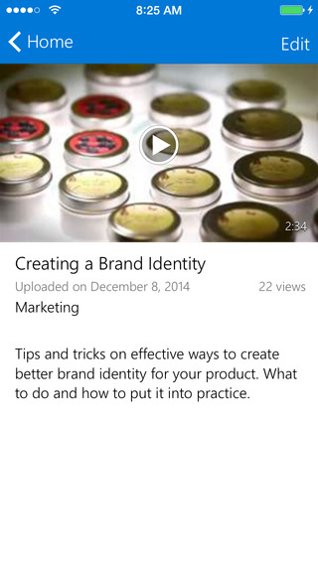
Office Video
Visualización de Office Video en dispositivos móviles
Solo iOS

Slide 23

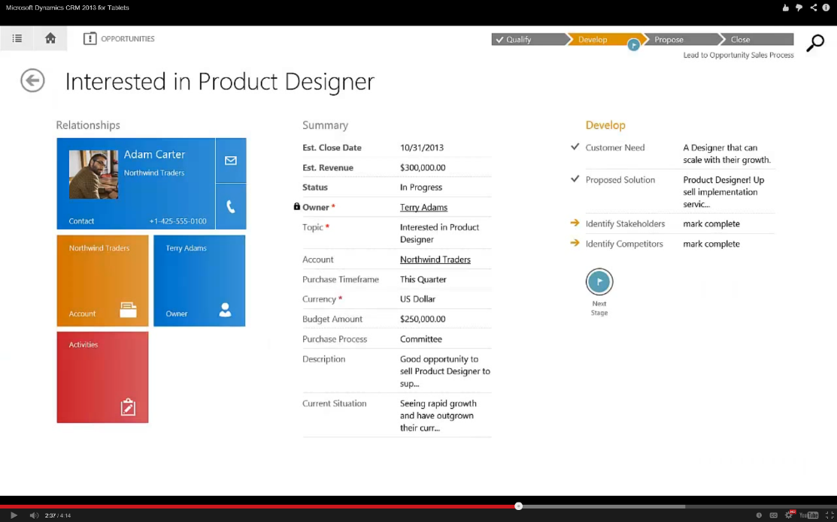
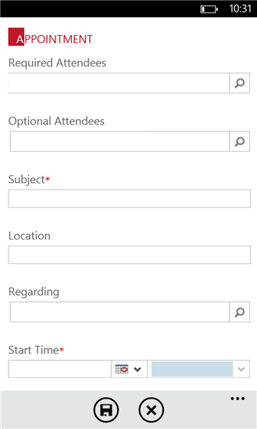
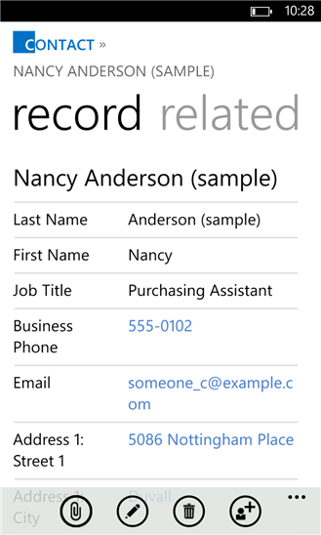
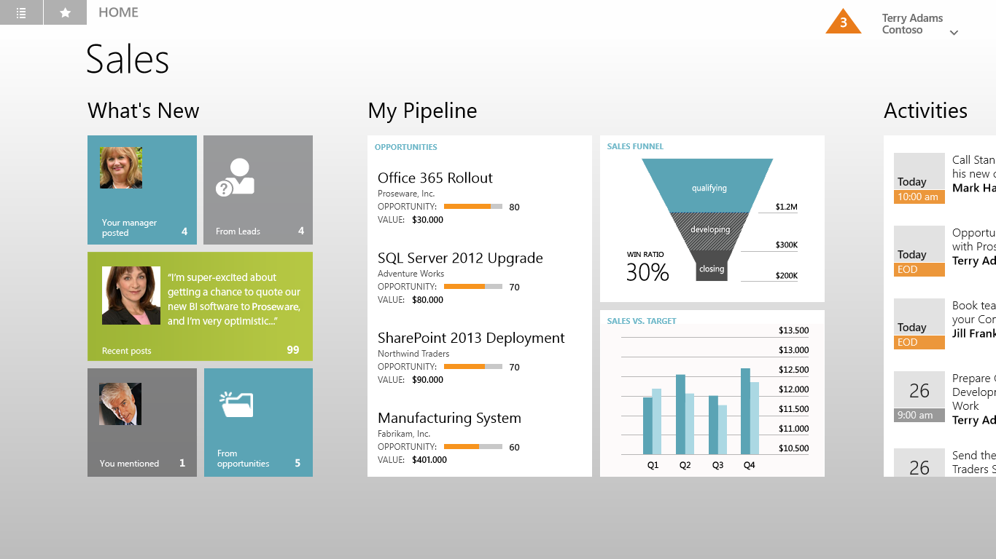
Dynamics CRM
Versiones para tablet y teléfono
Compatible con CRM 2013, 2015 y Online
Compatibilidad dispositivos:
https://technet.microsoft.com/en-us/library/dn531131.aspx

Slide 24
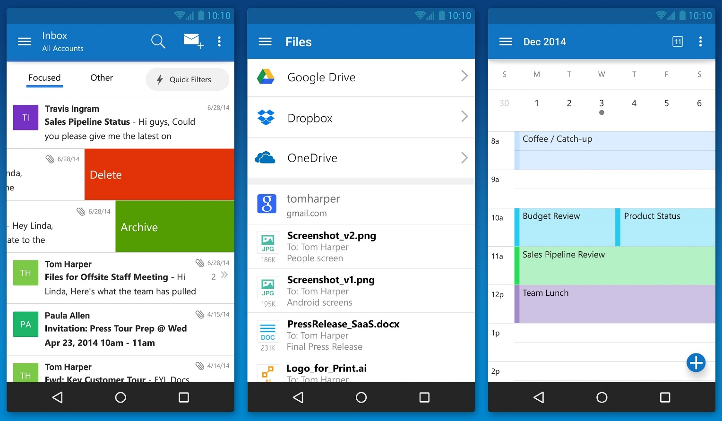
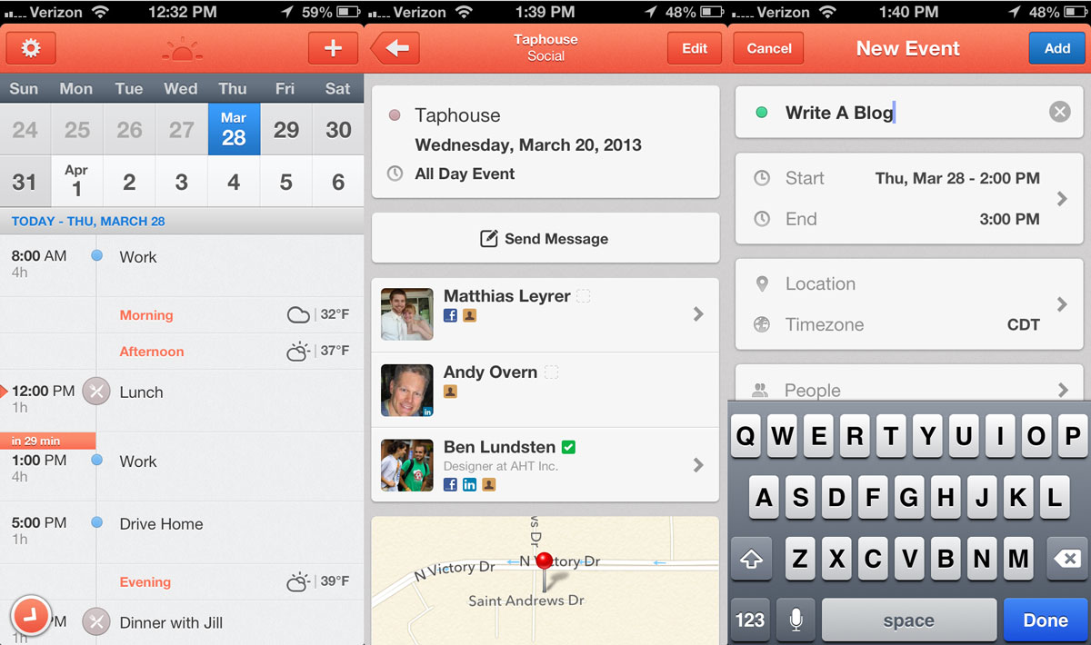
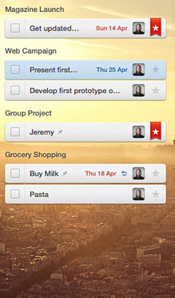
Nuevas apps
El último año, Microsoft ha adquirido nuevas apps
Algunas se han incorporado a la familia Office:
Acompli: gestor de correo, transformado en Outlook para Android e iOS
Otras podrían añadirse:
Sunrise Calendar: calendarios
Wunderlist: gestor de tareas multidispositivo

Slide 25

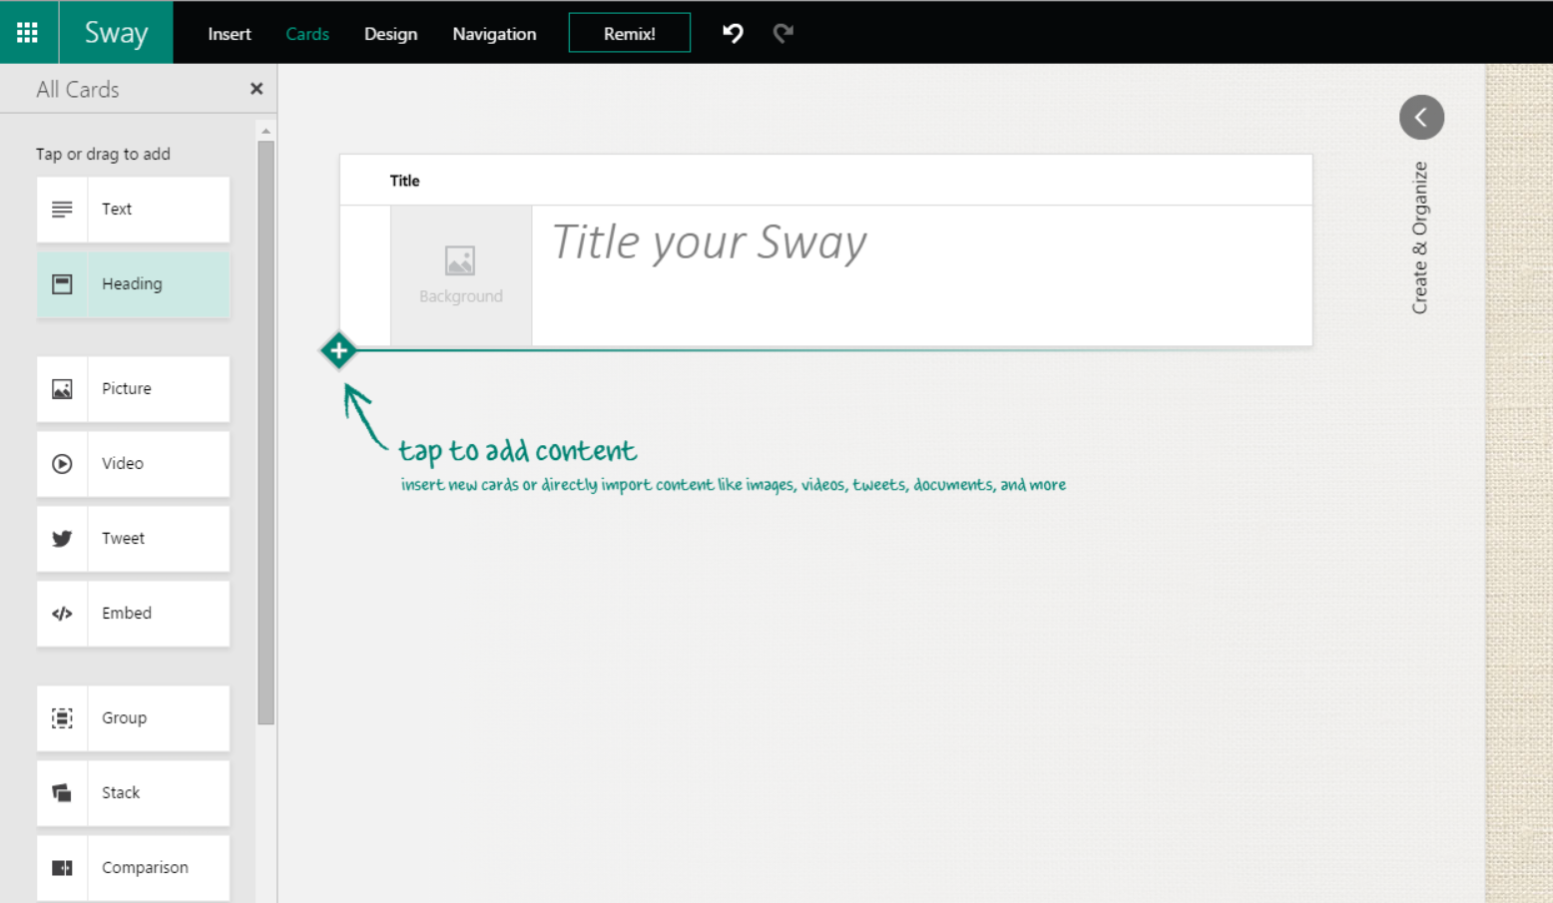
Sway
Aplicación Web que permite crear presentaciones que se adaptan a la resolución del dispositivo
Escoger entre múltiples orígenes de datos
Incrustar presentaciones en tipos web
Se puede compartir a través de un enlace o grupos de Office365

Slide 26
App xxxxxx
Descripción

Slide 27

OneDrive para la empresa
Movilidad y roadmap

Slide 28

¿Qué es OneDrive para la Empresa?
OneDrive for Business
Versión empresarial de OneDrive
Los documentos se almacenan en una biblioteca de SharePoint
Ubicado en MySite
Experiencia ampliada si se usa SharePoint Online
Multidispositivo
Apps y cliente de escritorio
Roadmap, evolución contínua

Slide 29
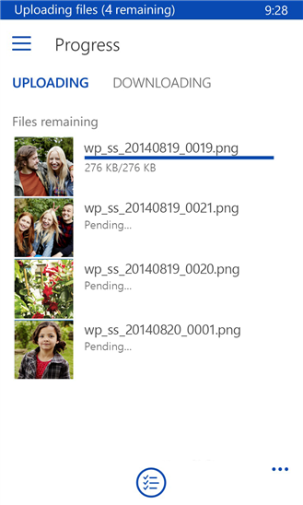
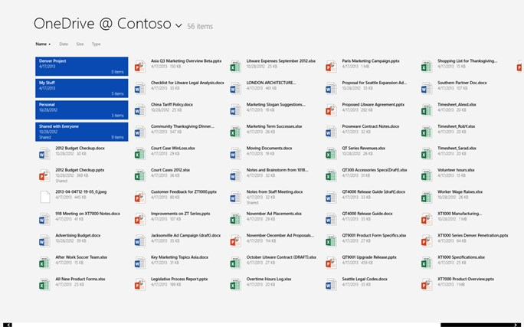



App OneDrive para la Empresa
Apps multidispositivo con experiencia unificada
Diseño unificado
Se está unificando con la app de OneDrive comercial en todas las plataformas
Cliente de sincronización de escritorio (Windows y Mac)

Slide 30

Últimas novedades añadidas al servicio
Experiencia de producto
App unificada en Windows Phone, iOS y Android Unificando con app de OneDrive Cliente de sincronización para Mac (preview) Integración con Delve Conversaciones de Yammer en los documentos Nueva experiencia de adjuntos en Outlook Online Opciones simplificadas para administrar archivos/carpetas Nuevas opciones de búsqueda y discovery
Seguridad, compliance, desarrollo
Versionado automático Soporte a Information Rights Management (IRM) Encriptación Soporte en API de Office 365 Data Lost Prevention (DLP) preview Integrado en Mobile Device Management (MDM)
Notes:
DLP: http://blogs.office.com/2014/10/28/expanding-data-loss-prevention-dlp-sharepoint-online-onedrive-business-windows-file-share-office-clients/
MDM: http://my365support.com/2015/03/microsoft-releases-mdm-capabilities-for-office-365/

Slide 31

Roadmap: experiencia de producto
Q2 2015
Nuevas experiencias en iOS y Android para PDF Enviar link desde Outlook Mobile en iOS y Android Salvar en OneDrive para la Empresa en Outlook Online Expiración de compartición anónima
Q3 2015
Nuevo cliente de sincronización (PC y Mac) en preview Sincroniz. selectiva UX unificado en web Archivos offline en apps móviles de iOS y Android Detener/revocar control de compartición Enlaces compartibles para toda la organización
Q4 2015
Nuevo cliente de sincronización (PC y Mac) versión final App universal de Windows 10 (incluyendo archivos offline en app)
Planeado (sin fecha)
Edición offline en apps móviles Carpetas offline en apps móviles Soporte a anotaciones en PDF en apps móviles iOS y Android Adjuntos modernos en Outlook Expiración de toda la compartición externa

Slide 32

Roadmap: seguridad, compliance, desarrollo
Q2 2015
API SDK de migración Office 365 Management Activity API (auditing) Control de cuota de almacenamiento
Q3 2015
Listado de dominios permitidos/denegados para compartición externa Archivo de emails con compartición externa Soporte intune para cuentas personales/empresariales
Q4 2015
Fase 3 de Data Loss Prevention (DLP) Deshabilitar compartición externa a algunos usuarios Eliminación del límite de 200.000 archivos (a la vez que el nuevo cliente de sincronización) Archivos hasta 10 GB ( a la vez que el nuevo cliente de sincronización)
Planeado (sin fecha)
Almacenamiento ilimitado Soporte DLP para apps móviles Control de compartición cross-tenant Informes de uso

Slide 33

Administración

Slide 34
Apps de administración

Slide 35






App Office 365 Admin
Para administradores de IT
Gestión de usuarios
Centro de mensajes
Monitor de salud
Solicitudes de soporte

Slide 36




Office 365 Partner Admin
Para partners Microsoft
Experiencia de Office 365 Partner Admin Center en teléfono
Resetear contraseñas
Gestionar tickets
Mensajes de servicio
Incidentes

Slide 37
Mobile Device Management
Centro de Administración de Office 365

Slide 38

MDM: ¿Por qué es importante?
Exchange Active Sync (EAS) ya tenía algunas funcionalidades para correo
Los SO modernos implementan protocolos de MDM más allá del correo
BYOD (Bringing Your Own Device).
http://en.wikipedia.org/wiki/Bring_your_own_device
Cada vez usamos más nuestros dispositivos personales en el trabajo
IT pierde el control
Borrado remoto
EAS: sólo es posible borrar todo el dispositivo
Office 365 MDM: posible borrar selectivamente datos empresariales
Mediante políticas que controlan capacidades del dispositivo
Listado de políticas: https://technet.microsoft.com/en-us/library/ms.o365.cc.devicepolicysupporteddevice.aspx
Acceso condicional a los recursos empresariales
Notes:
http://simon-may.com/enable-office-365-built-in-mdm-mobile-device-management/

Slide 39

MDM: Más allá…
Si se necesitan más capacidades que Office 365 MDM: Microsoft Intune
Usuarios con licencia Intune se gestionarán desde Intune
Usuarios sin licencia Intune se gestionarán por Office 365 MDM
Microsoft Intune ofrece más capacidades
Provisionar automáticamente recursos empresariales (VPN, Wifi, certificados…)
Distribuir y administrar apps
Notes:
http://simon-may.com/enable-office-365-built-in-mdm-mobile-device-management/

Slide 40


MDM: Habilitar MDM
Configurar DNS si tienes dominio propio

Slide 41
MDM: Habilitar MDM
Carga de certificado APN (Apple Push Notifications Network) para soportar iOS
Definir reglas de acceso y directivas de seguridad
Gestión de dispositivos

Slide 42



MDM: Nueva regla de acceso
1
2
3

Slide 43
MDM: Acceso Condicional
Acceso Condicional: evita que un dispositivo que no cumple las políticas acceda a los recursos
Bloquear acceso: si ninguna de las reglas de acceso están configuradas en el dispositivo (o el dispositivo las rechaza) se bloquea el acceso a correo, SharePoint y OneDrive para la Empresa.
Permitir acceso: se permitirá acceso, pero se registrará en el centro de cumplimiento (Compliance Center).
Grandes utilidades: detener la recepción de correos a dispositivos no registrados, o con jailbroken, rooted, o a dispositivos no encriptados…

Slide 44

MDM: Acceso Condicional

Slide 45
MDM: más información
Vídeo oficial:
http://blogs.office.com/2015/03/30/announcing-general-availability-of-built-in-mobile-device-management-for-office-365/
Microsoft TechNet:
https://technet.microsoft.com/es-es/library/ms.o365.cc.devicepolicysupporteddevice.aspx
Post de Simon May:
http://simon-may.com/enable-office-365-built-in-mdm-mobile-device-management/
Microsoft Intune:
http://www.microsoft.com/es-es/server-cloud/products/microsoft-intune/

Slide 46

Desarrollo

Slide 47
Tipo de Aplicaciones

Slide 48




Tipo de Aplicaciones
Aplicaciones Nativas
Aplicaciones Híbridas
Aplicaciones Universales

Slide 49
Aplicaciones Nativas
Multiplataforma
Aplicación que es capaz de compartir interfaz o capa de datos entre todas las plataformas
Xamarin – C#
Titanium - JavaScript
NativeScript - JavaScript
Plataforma única
Cada plataforma tiene una aplicación propia y no hay compartición
Android - Java
iOS - Swift
Windows Phone – C#

Slide 50


Aplicaciones Nativas
Multiplataforma
Xamarin
Xamarin Forms

Slide 51


Aplicaciones Nativas
Ejemplo
Herramientas

Slide 52


Aplicaciones Híbridas
Aplicación Web que la encapsulamos en una aplicación móvil.
Emular la capa visual de cada dispositivo a través de un WebView y nos permiten acceder a la mayoría de funcionalidades del dispositivo en el que estamos corriendo la aplicación.

Slide 53


Aplicaciones Híbridas
Ejemplo
Herramientas

Slide 54


Aplicaciones Universales
Aplicaciones creadas para Windows y Windows Phone que comparten código, controles, estilos y otros componentes entre dos proyectos

Slide 55


Aplicaciones Universales
Ejemplo
Herramientas

Slide 56

Tipo de Aplicaciones
Resumen

Slide 57
Datos Office365

Slide 58
Datos Office365
Office 365 API
Acceso a la información de Office365
Correos
Calendarios
Grupos
Archivos
Sitios
Acceso desde cualquier plataforma
Single Sign-on
Office 365 API Rest
Multiplataforma
Office 365 SDK
Android – Eclipse / Android Estudio
iOS -XCode
WP8 – Visual Studio

Slide 59

Datos Office365
Office 365 Api
Diferentes puntos de Acceso
Necesario Discovery para encontrar los endpoints
Gestionar los tokens para cada servicio diferente

Slide 60

Datos Office365
Office 365 Api Unified (Preview)
Se unifica el punto de Acceso
Se añaden más servicios

Slide 61
Datos Office365
Infraestructura
Office 365 API Setup
Office 365 Account : Enterprise , Education ,Developer , Business
Azure AD
Herramientas
IDE
Visual Studio
Eclipse / Android Studio
Xcode
Sublime

Slide 62



Datos Office365
Manual
Registrar la aplicación
Configurar las propiedades
Seleccionar Servicio
Seleccionar los permisos
Automático
Añadir Servicio Conectado

Slide 63

Datos Office365
Flujo de Autenticación

Slide 64


Datos Office365
Office 365 API
Office 365 SharePoint Online
Office 365 Exchange Online
Token
Contacts

Slide 65


Datos Office365
Office 365 SDK
Android
IOS
Universal Apps
Cliente
Contactos

Slide 66


Datos Office365
Office 365 API Unified

Slide 67
Datos Office365
Recursos
Android SDK
https://github.com/OfficeDev/Office-365-SDK-for-Android
IOS SDK
https://github.com/OfficeDev/Office-365-SDK-for-iOS
Training Content
https://github.com/OfficeDev/TrainingContent
Starter Projects
https://msdn.microsoft.com/en-us/office/office365/howto/starter-projects-and-code-samples
Yammer Office365
https://www.yammer.com/itpronetwork

Slide 68
Demo: Aplicación Apache Cordova

Slide 69

Next Releases

Slide 70

SharePoint 2016
Nueva interfaz Touch
Visualización adaptada a móviles y Tablets
Permite navegar por todo el sitios

Slide 71



Next-Gen Portals
Blog Delve
Creación de Posts
Interfaz Intuitiva
Adaptable a dispositivos

Slide 72



App Grupos
Visualización a través de la aplicación de:
Grupos
Ficheros
Notificaciones

Slide 73


Miguel Tabera
Q&A
Rubén Toribio
SharePoint Lead at Plain Concepts
SharePoint Architect at Tokiota
@migueltabera
@rtoribiog
http://www.sinsharepointnohayparaiso.com
http://www.sug.cat
http://blogs.plainconcepts.com/rokyouroffice

